Slide 1
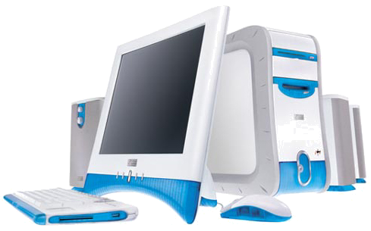
《 计算机组成原理 》
CPU
第八章 CPU的结构与功能（最难）
（含 第八章+第四篇）
系
统
总
线
运算器
Cache
控制器
林楠
办公室：228
办公电话：0371-63888959
电子邮件：linnan@zzu.edu.cn
存储器
接口与通信
输入/输出设备

Slide 2
大纲要求
中央处理器这一章是重点和难点，组成原理考试几乎必考的章节。
CPU的功能和基本结构 | 掌握
指令的执行过程 | 熟练掌握
数据通路的功能和基本结构 | 掌握
控制器的功能和工作原理 1. 硬布线控制器 2. 微程序控制器 微程序、微指令和微命令；微指令格式； 微命令的编码方式；微地址的形成方式 | 熟练掌握
指令流水线 1. 指令流水线的基本概念 2. 超标量流水和动态流水线的基本概念 | 识记

Slide 3
复习目标
1、掌握CPU的组成部件及各部件的功能和结构；
2、掌握常见指令执行过程中的数据流和控制流；
3、理解数据通路的概念，了解总线型和非总线型的数据通路；
4、理解硬布线控制器的设计流程及特点；
5、掌握微程序控制器的组成结构和工作原理；
6、理解指令流水线的基本概念，了解常见的流水线实现方式的异同。
重难点提示
1、控制器的各组成部件的功能及它们之间的连接关系；
2、指令执行过程中的数据流、控制流；
3、微程序控制器的实现方式，包括微程序、微指令、微命令的概念，
微指令的编码方式，微地址的形成方式等。

Slide 4
Review: 运算器输入输出信号
运
算
器
参加运算
的数据X
执行运算
的结果Z
参加运算
的数据Y
运算结果
反馈信号
执行运算
控制信号

Slide 5
Review: 存储器（内存）输入输出信号
存
储
器
内存单元
数据信号
内存单元
地址信号
读写
控制信号
读写结果
反馈信号

Slide 6
控制器输入输出信号
控
制
器
机器指令
控制命令信号
地址信号
可执行程序
由一条条
指令组成
操作码 | 地址码
执行命令
反馈信号
时钟节拍

Slide 7
第八章 CPU的结构与功能
通过本章的学习，我们应在CPU一级上建立起整机要领。
它包含两个方面：
1）CPU逻辑组成：
CPU内部有哪些逻辑部件，
片内以数据通路为核心的总体结构，
以及CPU与片外其他逻辑部件的连接。
2）CPU如何工作：
即如何分时形成控制命令序列，来自动执行程序。

Slide 8

第八章 CPU的结构与功能
8.1 CPU的基本功能与组成（8.1）
8.2 时序系统和控制方式（8.2 8.3 9）
8.3 控制器：组合逻辑设计（10）
8.4 控制器：微程序设计（10）

Slide 9
8.1、CPU的基本功能和组成
8.1.1 CPU的基本功能
8.1.2 CPU的基本组成
1）运算器（讲过）
2）Cache（讲过）
3）控制器（重点）
8.1.3 CPU的主要寄存器

Slide 10
8.1.1 CPU的基本功能
当我们使用计算机解决某个问题时，我们首先必须为它编写程序。
程序是一个指令序列，通过每条指令告诉计算机，执行什么操作，
到哪里找操作数，操作结果送到哪里？
通常，程序首先被存放在辅助存储器中，运行时，由操作系统把程序
装入主存，并将程序第一条指令在内存中的地址，送PC；CPU按照
PC中的指令地址，自动完成取出指令和执行指令的任务。
中央处理器/CPU是机器指令的解释和执行机构，是计算机的核心部件。
CPU对整个计算机系统的运行极其重要。
指令控制
操作控制
时间控制
数据加工
它具有四方面
的基本功能：

Slide 11
8.1.1 CPU的基本功能
CPU主要具有四方面的基本功能：
指令控制： 解决程序执行的顺序控制问题。
程序是一个指令序列，这些指令的相互顺序不能任意改变，
必须严格按程序规定的顺序去执行。
操作控制： 一条指令的功能往往通过若干个操作信号的组合去实现的，
因此，CPU产生并管理每条指令发出的操作信号，把各种
操作信号送往相应的逻辑部件，从而指挥这些逻辑部件按
指令的功能要求进行工作。
时间控制： 解决各种操作，在执行时间上的定时问题。
在计算机中，各种指令发出的操作信号，以及一条指令的
整个执行过程，都受到时间的严格定时。
数据加工：数据加工就是完成对操作数进行算术运算和逻辑运算。
控
制
器
运
算
器

Slide 12
8.1、CPU的基本功能和组成
8.1.1 CPU的基本功能
8.1.2 CPU的基本组成
1）运算器（讲过）
2）Cache（讲过）
3）控制器（重点）
8.1.3 CPU的主要寄存器

Slide 13
8.1.2 CPU的基本组成
CPU的三大基本部分：控制器、运算器、Cache。
系
统
总
线
运算器
Cache
控制器
CPU
存储器：内存
接口与通信
输入/输出设备

Slide 14
8.1.2 CPU的基本组成——1）运算器
定点运算器是执行部件，完成算术与逻辑运算，是CPU的重要组成部分。
相对于控制器，运算器是受控部件，运算器所完成的全部工作，都由控制器发出的操作信号来指挥。
数据总线
移位门
运算结果
ALU
参加运算的数 X
Y 参加运算的数
包括： 算术逻辑单元（ALU）、
阵列乘法器、除法器、
寄存器组、
多路转换器（选择门）、
数据总线（内部总线）、
……
等逻辑部件构成。
选择门 A
选择门 B
数据总线
通用
寄存器组
运算器基本结构框图

Slide 15
8.1.2 被封装在CPU里——2）Cache
为了弥补主存与CPU速度的不匹配，在CPU与主存之间设置一个高速的、小容量的缓冲存储器，称高速缓存（Cache），由SRAM组成。
其工作原理如下：
CPU
地址总线
相联
存储表
未命中
主存
DRAM
主存与Cache的地址变换、替换与调入都是由Cache硬件完成的。
命中
Cache
块
数据总线
字
利用程序运行的局部性特点，把CPU正在访问和即将访问的若干程序块和数据块从主存调入高速缓存中，使CPU访存的数据，大部分从高速缓存中读取，极大地提高了CPU的访存速度。

Slide 16
8.1、CPU的基本功能和组成
8.1.1 CPU的基本功能
8.1.2 CPU的基本组成
1）运算器（讲过）
2）Cache（讲过）
3）控制器（重点）
8.1.3 CPU的主要寄存器
运算器
Cache
控制器
CPU

Slide 17
8.1.2 CPU的基本组成——3）控制器
控制器是计算机发布命令的“决策机构”，协调指挥整个计算机系统。
控制器的基本结构
功能分析：它是全机的指挥机构，可它如何去指挥呢？
按照以下三种方式去指挥：
1）按给定的指令去执行；（给定的指令在程序中）
2）自动地去执行指令； （程序执行过程中不需人工干预）
3）有秩序地发出控制信号。（指令发出的操作控制信号有序）
下面，我们具体看一下这三种执行方式。

Slide 18
8.1.2 CPU的基本组成——3）控制器
1）按给定的指令去执行（给定的指令在程序中！）
就指令的执行过程而言
读取？
按PC程序计数器中
当前指令地址访存
取出指令
设指令寄存器IR
存放当前指令解析执行
存放？
操作码
地址码
分析指令
操作码
地址码
解析就是译码过程→
设置：操作码译码器
执行就是产生相应的操作控制信号，并发送。
执行指令

Slide 19
8.1.2 CPU的基本组成——3）控制器
2）自动地去执行指令
设置程序计数器PC
Program Counter
操作系统送程序的首地址给PC，CPU按该地址访存，每取一条指令，PC自动加1，形成下一条指令的地址，默认顺序执行。
顺序
设置跳转指令，JMP 2023H
该指令将跳转到的新地址给 PC，CPU按新地址访存，并继续顺序执行直到下一次跳转
转移

Slide 20
8.1.2 CPU的基本组成——3）控制器
3）有秩序地发出控制信号
CPU执行每条指令所发出的操作控制信号有先后，前一个操作结束后，才能进行下一个操作。
例如写内存操作：送地址、送数据、发写命令
如何判断前一个操作什么时候结束呢？
通过定时系统 → 设置相应的时序线路
（时钟 、 节拍脉冲发生器）

Slide 21
8.1.2 CPU的基本组成——3）控制器
控制器的基本结构： 程序计数器PC （存放下一条指令的地址）
指令寄存器 （存放当前指令直到执行结束）、
操作码译码器 （识别指令）、
控制信号产生器 （发出完成该指令的控制信号）、
时序信号产生器 （什么时间发什么控制信号）
控制器完成的主要功能描述：
1）CPU按PC的内容访存，从内存中取出一条指令；同时，PC改为
下一条指令的地址（PC=PC+1）；
2）CPU的指令寄存器接收从内存读出的指令，并对指令中的操作码
进行译码测试，识别指令后，产生相应的操作控制信号，然后有
序的发送控制信号；
3）指挥并控制CPU与存储器、输入/输出设备之间数据流动的方向。

Slide 22
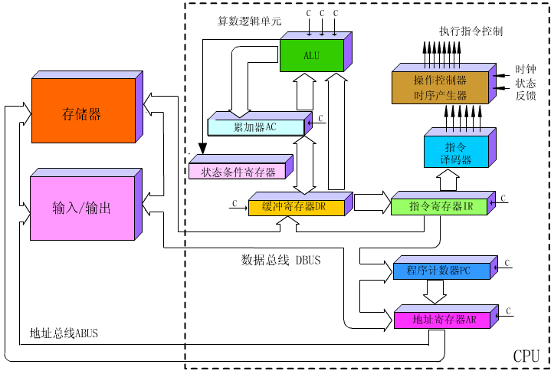
8.1.2 CPU的基本组成——3）控制器
CPU的逻辑结构
运算器
控制器
操作码
译码器
操作码
地址码
数据缓冲寄存器
地址寄存器，
从结构上属于主存。
封装到CPU里了。
程序计数器PC
指令寄存器
操作码译码器
控制信号产生器
时序信号产生器

Slide 23
8.1.2 CPU的基本组成——3）控制器
控制器就是根据指令中的操作码和时序信号，产生各种操作控制信号
根据设计方法不同，控制器分为：
—— 组合逻辑控制器（大多基于RISC精简指令集设计）
采用硬布线逻辑技术实现：逻辑电路设计以使用最少元件、取得
最高操作速度为设计目标。控制器被设计生产后，除非重新设计
和物理上对它重新布线，否则不能增加新的控制功能。
（即修改指令系统必须修改控制器）
—— 微程序控制器（大多基于CISC复杂指令集设计）
采用存储逻辑技术实现：利用软件方法来设计硬件的一门技术，
通过把微操作信号代码化，把一条机器指令转化为一段微程序，
预先存入CPU控制存储器中。当CPU执行一条指令，就从控制
存储器中，读取该指令对应的微程序，微程序中包含该指令发
出的所有操作控制信号。

Slide 24
8.1.2 CPU的基本组成——3）控制器
（1）组合逻辑控制器
优点：所有的控制信号全部由硬件电路产生，速度快。
缺点：但修改比较困难，修改一处，影响一大片。
操作控制信号（发送到各执行部件控制信号输入端）
6
I/O工作状态
操作控制信号
产生器
控制反馈信号
状态字寄存器
PC程序计数器
PC自动+1
JMP 新地址送PC
5
程序当前执行状态
1
5
5
时序信号产生器
操作码译码器
地址形
成部件
2
按地址访存
4
4
操作码
地址码
3
从主存取指令
IR指令寄存器

Slide 25
8.1.2 CPU的基本组成——3）控制器
（2） 微程序控制器
优点：电路设计规整、便于扩充与修改指令，一条指令变动，
只需修改其对应的微程序即可，无需修改控制器电路。
缺点：执行速度慢！
控制信号序列
PC程序计数器
6
微地址给定方式
按PC地址访存
从主存取指令
微操作译码器
顺序
控制
方式
1
指令中
操作码
微地址
形成电路
6
指令寄存器IR
2
运行
状态
微操作控制字段
顺序控制字段
状态寄存器
微指令寄存器IR
5
3
访存
控制存储器 ROM
（存放微程序）
微地址寄存器
4

Slide 26
RISC机器的三个基本要素是：
1、一个有限的简单指令集，
2、CPU配备大量的通用寄存器，
3、强调指令流水线的优化。
8.1.2 CPU的基本组成——3）控制器
基于RISC与CISC设计的CPU采用不同的控制器技术
比较内容 | CISC | RISC
指令系统 | 复杂，庞大 | 简单，精简
指令数目 | 一般大于200 | 一般小于100
指令格式 | 一般大于4 | 一般小于4
寻址方式 | 一般大于4 | 一般小于4
指令字长 | 不固定 | 等长
可访存指令 | 不加限制 | 只有LOAD/STORE指令
各种指令使用频率 | 相差很大 | 相差不大
各种指令执行时间 | 相差很大 | 绝大多数在一个周期内完成
优化编译实现 | 很难 | 较容易
程序源代码长度 | 较短 | 较长
控制器实现方式 | 绝大多数为微程序控制 | 绝大多数为组合逻辑控制
软件系统开发时间 | 较短 | 较长

Slide 27
重在理解
8.1.2 CPU的基本组成——3）控制器
“组合逻辑控制器”的设计步骤（前五步相同！）
步骤一 拟定指令系统（逻辑依据：给出控制器设计的总体需求）
步骤二 确定总体结构（空间安排：给出控制器组成部件及通路）
步骤三 拟定时序系统（时间安排：给出控制信号发送时间依据）
步骤四 拟定指令流程图（合并了步骤一、步骤三）
分析每条指令的执行步骤，按时间顺序，画出指令流程图
（即：一条指令执行过程中，什么时间完成什么操作。）
步骤五 编制操作时间表（合并了步骤二、步骤四）
将指令流程中的操作落实到由哪个部件完成，给出时间表
步骤六 微操作的组合与化简
根据操作时间表，给出输入信号和输出信号的逻辑 表达式并化简。
步骤七 设计逻辑电路图
根据最简逻辑表达式，结合现有的元件设计电路

Slide 28
重在理解
8.4 微程序设计
“微程序控制器”的设计步骤（前五步相同！）
步骤一 拟定指令系统（逻辑依据：给出控制器设计的总体需求）
步骤二 确定总体结构（空间安排：给出控制器组成部件及通路）
步骤三 拟定时序系统（时间安排：给出控制信号发送时间依据）
步骤四 拟定指令流程图（合并了步骤一、步骤三）
分析每条指令的执行步骤，按时间顺序，画出指令流程图
（即：一条指令执行过程中，什么时间完成什么操作。）
步骤五 编制操作时间表（合并了步骤二、步骤四）
将指令流程中的操作落实到由哪个部件完成，给出时间表
步骤六 确定微指令格式
设置微指令编码方式，后继微指令地址的形成方式等。
步骤七 为每条指令编写微程序
根据操作时间表编写微指令，并将微程序存入控制存储器ROM中。

Slide 29
8.1、CPU的基本功能和组成
8.1.1 CPU的基本功能
8.1.2 CPU的基本组成
1）运算器（讲过）
2）CACHE（讲过）
3）控制器（重点）
8.1.3 CPU的主要寄存器

Slide 30
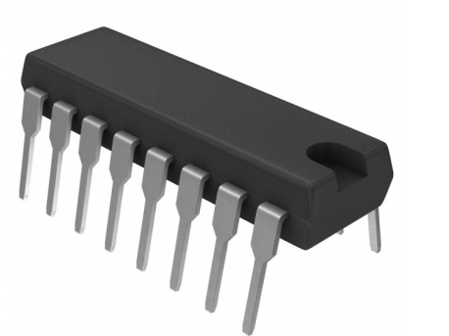
8.1.3 CPU的主要寄存器
CPU中的寄存器是暂时存放数据的逻辑部件。
不同计算机的CPU可能有多种不同的寄存器，但CPU中至少要有
六类主要的寄存器。（有的用于处理，有的用于控制）
1）、累加寄存器（AC）
2）、状态寄存器（PSW）
3）、指令寄存器（IR）
4）、程序计数器（PC）
5）、地址寄存器（MAR）
6）、数据缓冲寄存器（MDR）

Slide 31
8.1.3 CPU的主要寄存器
一、用于处理的寄存器
1、通用寄存器组（编程可以访问）
是一组通过编程可访问的、具有多种功能的寄存器。
如：用于暂时存放操作运算结果，例如累加寄存器AC，
CPU中的累加寄存器不止一个，多达几十个甚至更多。
或用作基址寄存器，用作变址寄存器，用作计数器等，
因此称为通用寄存器。
通用寄存器号在指令中可访问。 例如：ADD AX，BX
2、暂存器
是一些用户不能直接访问的寄存器，用来暂存数据。
暂存器在指令中不可访问的，对用户来说，是透明的。

Slide 32
8.1.3 CPU的主要寄存器
操作码
译码器

Slide 33
8.1.3 CPU的主要寄存器
二、用于控制的寄存器（ 编程不能访问）
1）指令寄存器（IR）
指令寄存器用来保存当前正在执行的一条指令。
在指令执行过程中，指令寄存器的内容不能变，以确保执行正确。
当要执行一条指令时，CPU先从内存取出该指令，再从数据缓冲
寄存器传到指令寄存器。
为了提高指令间的衔接速度，大多数计算机将指令寄存器扩充为
指令队列(指令栈)，允许预取若干条指令。
指令由操作码和地址码组成。执行一条指令，需通过指令译码器，
对其中的操作码进行译码，以便识别其完成的操作。
因此，指令寄存器中操作码字段输出，输入到指令译码器。
译码识别后，即可由操作控制器发出具体操作信号。

Slide 34
8.1.3 CPU的主要寄存器
操作码
译码器

Slide 35
8.1.3 CPU的主要寄存器
2） 程序计数器（PC）（ = 指令计数器 = 指令指针IP ）
为保证程序自动地按顺序执行，CPU必须得到下一条指令的地址。
程序计数器专用来存放下一条指令的地址，又称为指令计数器。
在程序开始执行前，操作系统将它在内存中的起始地址（即第一条
指令所在内存单元地址）送入PC。
CPU取出PC中的地址访存，同时，PC自动修改为下一条指令的
地址。由于大多数指令都按顺序执行，所以通常进行PC+1。
当遇到转移指令（如 JMP 指令）时，转移指令中给出的一条指令
的地址送PC，从而修改PC当前的内容。
因此程序计数器的结构应当具有寄存和计数两种功能。

Slide 36
8.1.3 CPU的主要寄存器
操作码
译码器
PC←PC+1

Slide 37
8.1.3 CPU的主要寄存器
3）状态寄存器（PSW，条件码寄存器）
CPU执行指令，一方面取决于编程时的程序流向与有关意图，
另一方面取决于程序实际执行过程中的当前状态。
计算机设置一条件码寄存器，专门存放上次指令执行的状态。
状态寄存器是一个由各种状态标志信号，拼凑而成的寄存器。
例如：8086的状态标志寄存器16位。其中包含
运算结果进位标志(CF)，
运算结果溢出标志(OF)，
运算结果为零标 志(ZF)，
运算结果为负标志(SF)等等。

Slide 38
8.1.3 CPU的主要寄存器
操作码
译码器

Slide 39
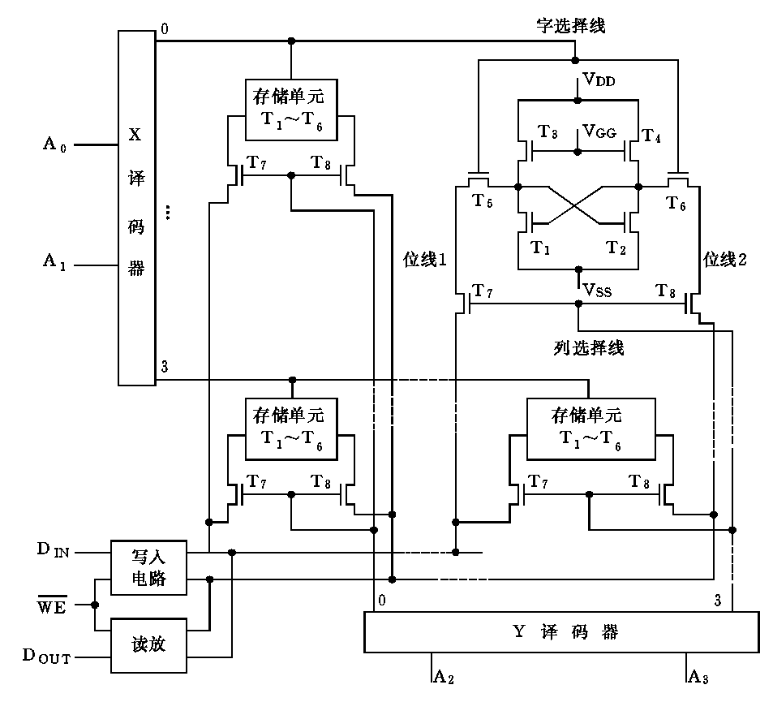
8.1.3 CPU的主要寄存器
三、用作主存接口的寄存器（编程不能访问）
当CPU访存时，先送地址码，然后送数据（写）或接收数据（读），
内存中设置了数据缓冲寄存器和地址寄存器，暂时存放地址与数据。
注意：这两个寄存器从结构上属于主存，但是被封装到CPU里了。
存储器基本结构：
存储体
地址译码器
地址寄存器
数据缓冲寄存器
读写控制线路
内存的封装

Slide 40
8.1.3 CPU的主要寄存器
1）地址寄存器（MAR）
地址寄存器保存CPU当前访问的内存单元地址。
由于在内存和CPU之间存在着操作速度上的差别，所以必须使
用地址寄存器来保持地址信号，直到内存读/写操作完成为止 。
如果把外围设备的设备地址比作内存单元地址，那么CPU和外
围设备交换数据时，同样使用地址寄存器和数据缓冲寄存器。
读指令时，CPU先将程序计数器PC的内容（指令所在的存储单
元的地址）送地址寄存器，再按此地址访问主存。

Slide 41
8.1.3 CPU的主要寄存器
操作码
译码器

Slide 42
8.1.3 CPU的主要寄存器
2）数据缓冲寄存器（MDR）
数据缓冲寄存器用来暂时存放，内存读出或写入的一条指令
或一个数据字；
缓冲寄存器的作用是 ：
（1）作为CPU和内存、以及外围设备之间数据传送的中转站；
（2）弥补CPU和内存、以及外围设备之间在操作速度上的差别；
注意：地址寄存器与数据寄存器，对程序员是透明的，
不能通过编程直接访问。

Slide 43
8.1.3 CPU的主要寄存器
操作码
译码器

Slide 44
8.1.3 CPU的主要寄存器
CPU中至少有六类寄存器
操作码
译码器

Slide 45
第八章 CPU的结构与功能
8.1 CPU的基本功能与组成（8.1）
8.2 时序系统和控制方式（8.2 8.3 9）
8.3 控制器：组合逻辑设计（10）
8.4 控制器：微程序设计（10）
时序系统是控制器（大脑）的心脏（心跳），
其功能是为指令的执行提供各种定时信号。
（一条指令分不同执行阶段，即 周期 - 节拍 - 脉冲）

Slide 46
8.2、时序系统和控制方式
8.2 时序系统和控制方式（8.2 8.3 9）
8.2.1 多级时序系统（周期、节拍）
8.2.2 指令周期的数据流
8.2.3 指令流水
8.2.4 时序控制方式
控制器的设计步骤（前三步骤）
步骤一 拟定指令系统（逻辑依据，上一章讲过了）
步骤二 确定总体结构（空间安排，刚讲过）
步骤三 拟定时序系统（时间安排，该讲了……）

Slide 47
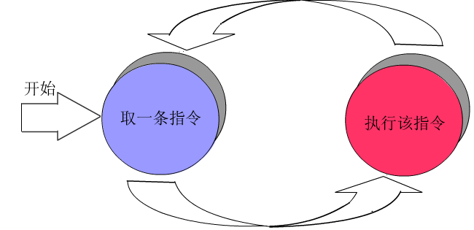
8.2.1 多级时序系统（周期、节拍）
计算机自动工作，是因为CPU从内存中取出一条指令并执行这条指令；紧接着又取指令，执行指令……，如此周而复始，除非遇到停
机指令，否则将一直循环下去。

Slide 48
8.2.1 多级时序系统（周期、节拍）
时序信号
CPU中由一个类似“作息时间”的东西，使计算机中的各个逻辑部件，可以准确、迅速、有条不紊地工作。
计算机一旦被启动，即CPU开始取指令并执行指令时，操作控制器就
利用节拍脉冲的顺序和不同的节拍脉冲间隔，有条理、有节奏地指挥
计算机，规定在这个脉冲到来时做什么，在那个脉冲到来时又做什么，
给计算机各个逻辑部件提供工作所需的时间标志。
为此，CPU需要采用多级时序系统。

Slide 49
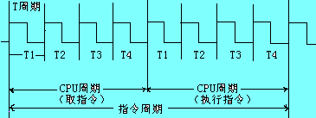
8.2.1 多级时序系统（周期、节拍）
1）指令周期：一条指令从取指开始，到执行完毕的时间总和。
（不同的指令，指令周期不尽相同）
例如：乘法指令比加法指令费时，间接寻址比直接寻址费时。
2）机器周期 = CPU周期
表示指令周期中的CPU不同状态及完成的特定任务。
一个CPU周期 = 从内存读取一条指令字的最短时间
设一CPU周期状态触发器：标志CPU当前工作在哪个周期。

Slide 50

8.2.1 多级时序系统（周期、节拍）
3）时钟周期 = 节拍 = T周期 （ = 微机主频的倒数 ）
一个机器周期包含若干个时钟周期（节拍）。
时钟周期是计算机中最基本的（不能再分的）时间单位，
它是由计算机的主频决定的。 T = 1 / 主频
比如：IMB-PC的主频是300MHz，一个时钟周期就是0.625ns，
s（秒）、ms（毫秒）、μs（微秒）、ns（纳秒）

Slide 51
8.2.1 多级时序系统（周期、节拍）
一个指令周期包含若干个机器周期，一个机器周期包含若干个时钟周期
每个指令周期内机器周期数可不等，每个机器周期内节拍数也可不等。
CLK
节拍
(状态)
T₀
T₁
T₂
T₃
T₀
T₁
T₂
T₃
T₀
T₁
T₂
T₃
机器周期
机器周期
机器周期
（取指令）
（取有效地址）
（执行指令）
指令周期
定长的机器周期（1个机器周期4个节拍）
节拍
(状态)
T₀
T₁
T₂
T₃
T₀
T₁
T₂
机器周期
机器周期
（取指令）
（执行指令）
指令周期
不定长的机器周期（1个机器周期内节拍数不等）

Slide 52
8.2.1 多级时序系统（周期、节拍）
[思考] 内存的存储单元中存放程序或数据都用二进制码表示的，那么
CPU访存，怎样识别从内存单元取出的内容，是数据还是指令？
从空间上来说，取出的内存单元先放在数据缓冲寄存器中，
如果是指令，那么送往指令寄存器，如果是数据，那么送往运算器。
从时间上来说，每条指令周期中的第一个CPU周期都是取指周期，
而取数据，发生在指令周期的后面某个CPU周期中。
由此可见，时间控制对计算机来说是太重要了！
总之，计算机的协调动作需要时间标志，而时间标志则是用时序信号来体现的。

Slide 53
8.2.1 多级时序系统（周期、节拍）
机器速度与机器主频的关系
机器的 主频 f 越快， 机器的 速度 也越快
在机器周期所含时钟周期数 相同 的前提下，
两机 平均指令执行速度之比 等于 两机主频之比
MIPS₁
f₁
=
MIPS₂
f₂
机器速度 不仅与 主频有关 ，还与指令周期中所含的 机器周期数，以及机器周期中所含时钟周期（主频的倒数）数有关。

Slide 54
8.2.1 多级时序系统（周期、节拍）
例如：计算机的主频是16MHz，平均每条指令的执行时间为2个机器周期，
每个机器周期由2个时钟周期组成，
求计算机平均指令执行速度MIPS
（Million Instructions Per Second一秒钟机器执行多少条指令）
解：
1 指令周期 = 2 机器周期 = 2*2 时钟周期
1 时钟周期 = 1/ 主频 = 1 / 16M 秒
1 指令周期 = 4 * 1/16 M = ¼ M 秒
机器速度 = 1 / 指令周期 = 4MIPS
即：机器一秒钟能执行4M条指令。

Slide 55
8.2.1 多级时序系统（周期、节拍）
例如：计算机的主频是200MHz，平均每条指令执行时间为2.5个CPU周期，
每个CPU周期由2个时钟周期组成，
求1）该机平均指令执行速度MIPS
2）若主频不变，但每条指令平均包括5个CPU周期，每个CPU周
期又包括4个时钟周期，求机平均指令执行速度MIPS，
并分析原因，给出结论？
解：
1） 1 指令周期 = 2.5 CPU周期 = 2.5*2 时钟周期
1 时钟周期 = 1 / 主频 = 1 / 200M 秒
1 指令周期 = 5 * 1/200 M = 1/40 M 秒
机器速度 = 1 / 指令周期 = 40MIPS
2） 1 指令周期 = 5 CPU周期 = 5*4 时钟周期
1 时钟周期 = 1 / 主频 = 1 / 200M 秒
1 指令周期 = 20 * 1/200 M = 1/10 M 秒
机器速度 = 1 / 指令周期 = 10MIPS
分析结论：指令的复杂程度会影响指令的平均执行速度。

Slide 56
8.2.1 多级时序系统（周期、节拍）
例如：微机A和B采用不同主频的CPU芯片，片内逻辑电路完全相同。
若A机的CPU主频为8MHz，平均指令执行速度为0.4MIPS，
则A机的平均指令周期为多少？若B机的CPU主频为12MHz，
B机的平均指令执行速度为多少？
解：1）因为A机平均指令执行速度为0.4MIPS，所以
A机平均指令周期=1 / 0.4 MIPS = 2.5 μs
2）A机CPU主频为8MHz，所以
A机CPU时钟周期= 1 / 8 MHz = 0.125 μs
A机平均指令周期包含的时钟周期数为： 2.5 μs / 0.125 μs = 20
因为A机B机片内逻辑电路完全相同，所以：
B机平均指令周期包含的时钟周期数也为20。
B机CPU主频为12MHz，所以
B机CPU时钟周期= 1 / 12 MHz = 1/12 μs
B机的平均指令周期=20 * 1/12 μs = 5/3 μs
B机的平均指令执行速度 = 3/5 MIPS = 0.6 MIPS

Slide 57

复习与作业
复习章节：
第8章 CPU的结构和功能
8.1、CPU的结构
8.2、指令周期
作业：
P370 1、2

